Slide 1
Openingspagina

Slide 2
Basis Bal: een uitleg van de regels voor milieubelastende activiteiten in het Bal voor beginners Gijs van Luyn / IPLO
Basis Bal: een uitleg van de regels voor milieubelastende activiteiten in het Bal voor beginners
Gijs van Luyn / IPLO

Slide 3
Structuur milieuregels Bal
Algemeen
Begrip inrichting vervallen:
We stellen regels per milieubelastende activiteit in een bedrijf.
Geen algemene uitzondering voor kortdurende / mobiele / niet-bedrijfsmatige activiteiten.
Indeling hoofdstukken
Hoofdstuk 2: algemene bepalingen, bevoegd gezag, specifieke zorgplicht, maatwerkmogelijkheden
Hoofdstuk 3: per paragraaf 1 mba: definitie mba, vergunningplicht, gegevens en bescheiden, richtingaanwijzer
Hoofdstuk 4 en 5: inhoudelijke regels, meldingsplichten, informatieplichten
Notes:
Geen algemene uitzondering: wel in bepaalde gevallen bijvoorbeeld uitzondering voor wonen.
Indeling hoofdstukken: is ook een beetje de inhoud van mijn presentatie

Slide 4
Aanwijzing mba: functioneel ondersteunende activiteiten
Elke paragraaf in H3 Bal begint met artikel met omschrijving mba
Andere milieubelastende activiteiten = alle mba, niet alleen Bal-mba
Op dezelfde locatie: Jurisprudentie. Uitgangspunt: informatie van bedrijf
Functioneel ondersteunen:
- Ondersteunen de functie van de kernactiviteit
- Ondersteuning in brede zin. Dus ook bijvoorbeeld een kantoor, kantine of parkeerterrein
- Zouden er zonder de kernactiviteit niet zijn
- Zeggenschap van eigenaar kernactiviteit
Artikel 3.253 (aanwijzing milieubelastende activiteiten)
Als milieubelastende activiteiten als bedoeld in artikel 2.1 worden aangewezen het voor derden of voor verhuur onderhouden en repareren van gemotoriseerde werktuigen.
De aanwijzing omvat ook andere milieubelastende activiteiten die worden verricht op dezelfde locatie die dat onderhouden of repareren functioneel ondersteunen.
Notes:
Te herkennen aan aanwijzing milieubelastende activiteiten in de kop van het artikel
In het tweede lid zien we een zin die we heel vaak tegenkomen in het Bal.
Een activiteit waar degene die de kernactiviteit verricht geen zeggenschap over heeft, is geen functioneel ondersteunende activiteit. Als de eigenaar van de kernactiviteit bijvoorbeeld niet bevoegd is een activiteit stil te leggen, is het geen functioneel ondersteunende activiteit.

Slide 5
Aanwijzing mba: de kernactiviteit
De kernactiviteit
De activiteit zonder functioneel ondersteunende activiteiten. Eerste lid van artikel met aanwijzing mba.
Kunnen ook andere mba onder vallen. Als het onmogelijk om activiteit X uit te voeren zonder dat activiteit Y op die locatie aanwezig is, dan is Y onderdeel van de kernactiviteit X.
Voorbeelden:
3.4.10 Grafische industrie (het bedrukken van materialen met …): onder de kernactiviteit valt ook de opslag van papier.
3.8.10 Tankstation (het bieden van gelegenheid voor het tanken van voertuigen of werktuigen): onder de kernactiviteit vallen ook de opslagtanks voor benzine en diesel (3.2.8).
Notes:
Soms kom je niet toe aan de vraag of iets een functioneel ondersteunende activiteit is of niet. Namelijk als een bepaalde mba onderdeel van de kernactiviteit zelf is.
Kunnen ook andere mba onder vallen: zowel Bal-mba als niet-Bal mba.
Opslag papier is verder geen Bal-mba
Bij tankstations zie je dat ook een andere mba in de zin van het Bal onder de kernactiviteit kan vallen. Dan gelden beide paragrafen van het Bal voor de opslagtank. Dat levert verder geen problemen op. De regels voor tankstations en opslagtanks bijten elkaar niet.

Slide 6
Aanwijzing mba: installatie
Artikel 3.69 (aanwijzing milieubelastende activiteiten)
1. Als milieubelastende activiteiten als bedoeld in artikel 2.1 worden aangewezen:
a. het exploiteren van een ippc-installatie voor het maken van cement, cementklinkers, ongebluste
kalk en magnesiumoxide, bedoeld in categorie 3.1 van bijlage I bij de richtlijn industriële emissies;
b. het exploiteren van een andere milieubelastende installatie voor het maken van cement,
cementklinkers, ongebluste kalk en magnesiumoxide; (…)
2. De aanwijzing omvat ook andere milieubelastende activiteiten die worden verricht op dezelfde
locatie die dat exploiteren functioneel ondersteunen.
Ippc-installatie: aangewezen installatie zelf + alles op dezelfde locatie wat:
rechtstreeks samenhangt met de installatie,
in technisch verband staat met de activiteit (ook stromen van materiaal) en
gevolgen heeft voor emissies en verontreiniging (zelf of aangewezen installatie).
Inclusief FOA, dus vaak valt hele bedrijf onder de mba
Andere milieubelastende installatie
Technische eenheid die geen ippc-installatie is + zelfde criteria IPPC-installatie
Notes:
We hebben net de voorwaarde van zeggenschap gezien bij de FOA. Dat speelt hier niet, dus je kunt ook meerdere exploitanten tegenkomen bij één IPPC-mba
Gevolgen heeft voor emissies en verontreiniging: Gevolgen mogen ook van de rechtstreeks samenhangende activiteit komen.

Slide 7
Vergunningplicht
Termen ippc-installatie, andere milieubelastende installatie, functioneel ondersteunende activiteiten
Altijd artikel met vergunningplicht goed lezen:
- Verwijzing naar hele artikel met aanwijzing mba of alleen naar eerste lid?
- “voor zover het gaat om”
Artikel 3.136 (aanwijzing vergunningplichtige gevallen: blazen, expanderen of schuimen van kunststof)
Het verbod, bedoeld in artikel 5.1, tweede lid, van de wet, om zonder omgevingsvergunning een milieubelastende activiteit te verrichten, geldt voor de milieubelastende activiteiten, bedoeld in artikel 3.134, voor zover het gaat om het blazen, expanderen of schuimen van kunststof met een blaasmiddel anders dan lucht, kooldioxide of stikstof.
Notes:
Verwijzing naar hele artikel met aanwijzing mba of alleen naar eerste lid: in tweede lid staat dat functioneel ondersteunende activiteiten onderdeel mba zijn.
Voor zover het gaat om: dan is alleen wat daar achter komt vergunningplichtig. Functioneel ondersteunende activiteiten tellen dan bijvoorbeeld niet mee. Soms staat daar “voor zover het gaat om een andere milieubelastende installatie”. Dan wordt het toch heel veel.

Slide 8
Richtingaanwijzers (1)
Elke paragraaf in hoofdstuk 3 heeft een artikel dat aangeeft welke inhoudelijke regels uit hoofdstuk 4 en 5 van toepassing zijn (de “richtingaanwijzer”).
De regels in hoofdstuk 4 en 5 gelden alleen als een richtingaanwijzer ze aanwijst.
De regels in hoofdstuk 4 en 5 hebben ook hun eigen werkingsgebied, dus kunnen toch niet van toepassing zijn.
Artikel 3.266 (algemene regels)
Bij het verrichten van de activiteiten, bedoeld in artikel 3.265, en lozingsactiviteiten op een oppervlaktewaterlichaam die daarbij worden verricht, wordt voldaan aan de regels over:
het onderhouden en repareren van verbrandingsmotoren, gemotoriseerde voertuigen, vliegtuigen, vaartuigen of werktuigen, bedoeld in paragraaf 4.22;
het kleinschalig tanken, bedoeld in paragraaf 4.39;
het grootschalig tanken, bedoeld in paragraaf 4.40; en
het opslaan van goederen, bedoeld in paragraaf 4.104.
Ook wordt voldaan aan de regels over verduurzaming van het energiegebruik, bedoeld in paragraaf 5.4.1.
Notes:
Hoe kom je er nu achter welke inhoudelijke regels gelden voor een bepaalde milieubelastende installatie.
Te herkennen aan kopje “algemene regels”
De artikelen uit paragraaf 4 en 5 gelden alleen als een richting aanwijzer ze aanwijst: wijzen op bv kleinschalig tanken en zeggen dat je dus niet mag zeggen dat je een geval bent tegengekomen waar kleinschalig wordt getankt, dus regels kleinschalig tanken gelden.

Slide 9
Richtingaanwijzers (2)
Vergeet Activiteitenbesluit
Geen algemene uitzondering in richtingaanwijzers voor vergunningplichtige situaties. Vergeet H3/H4 systematiek Activiteitenbesluit.
Richtingaanwijzers bij complexe bedrijven (afdeling 3.3)
Bedrijven die door aard en omvang grote gevolgen kunnen hebben voor het milieu. Seveso, ippc of “andere milieubelastende installatie”.
Richtingaanwijzers bij complexe bedrijven: zeer beperkt, vanwege voorkeur voor regels in de vergunning.
Bij complexe bedrijven zijn richtingaanwijzers andere afdelingen Bal uitgeschakeld (artikel 3.49), behalve richtingaanwijzers in afdeling 3.2: bedrijfstakoverstijgende activiteiten.
Notes:
Soms geldt een bepaalde paragraaf met inhoudelijke regels toch niet als de activiteit vergunningplichtig is, maar dat staat dan expliciet in de richtingaanwijzer.
Alle complexe bedrijven bestaan of uit een ippc-installatie of uit een andere milieubelastende installatie: komen ook voor buiten afdeling 3.3, maar complexe bedrijven zijn het in ieder geval. Vergunningplicht omvat hele bedrijf.
Omdat er zoveel activiteiten plaatsvinden bij complexe bedrijven, zou via de omweg van de werkingssfeer van de andere paragrafen toch weer algemene regels gaan gelden en dat was niet de bedoeling. Daarom artikel 3.49. Uitzondering voor bedrijfstakoverstijgende activiteiten, zoals stookinstallatie, windturbine, opslagtank. Zijn wat kleinschaligere activiteiten waarbij je ook bij complexe bedrijven prima kunt werken met algemene regels.

Slide 10
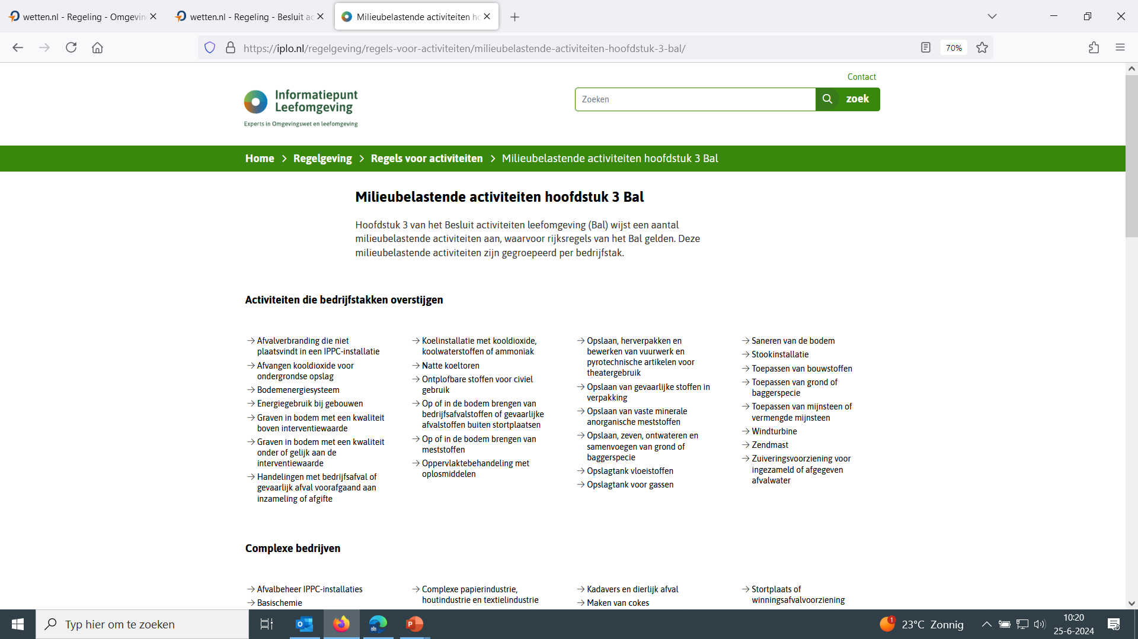
website
Notes:
Alle dingen die ik net heb uitgelegd kun je met het Bal in de hand uitzoeken, maar je kunt ook gebruik maken van onze voortreffelijke website.

Slide 11
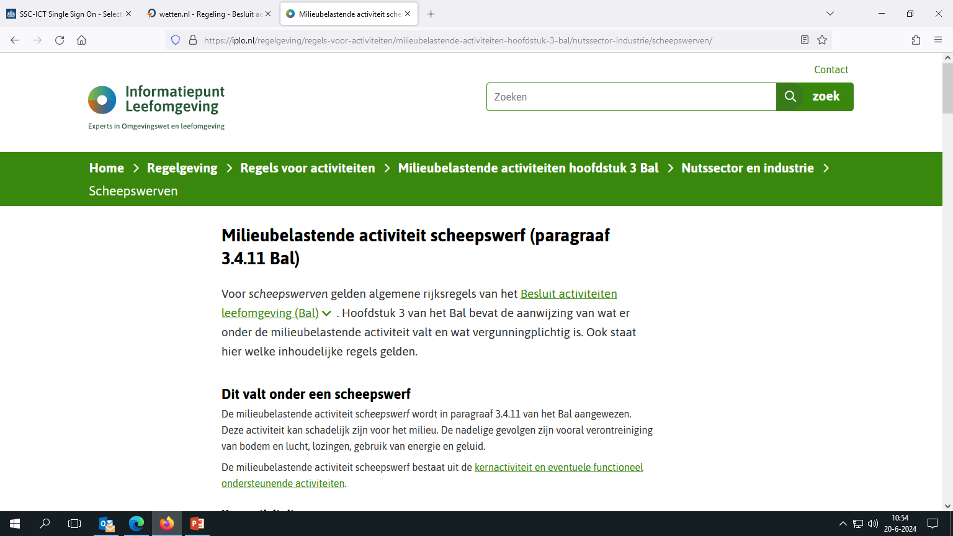
Website1

Slide 12
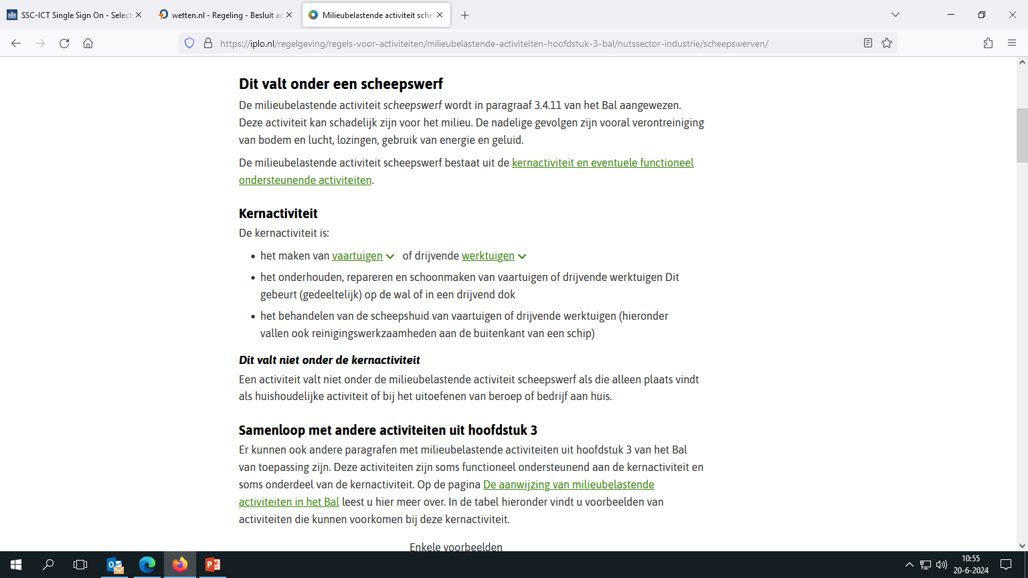
Website3

Slide 13
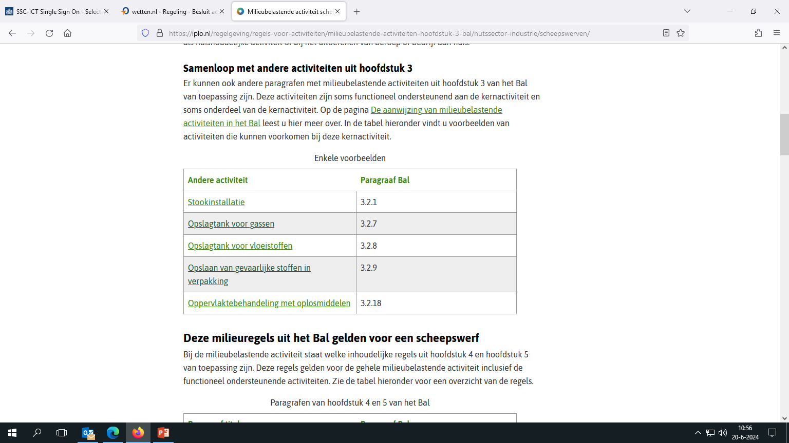
website2

Slide 14
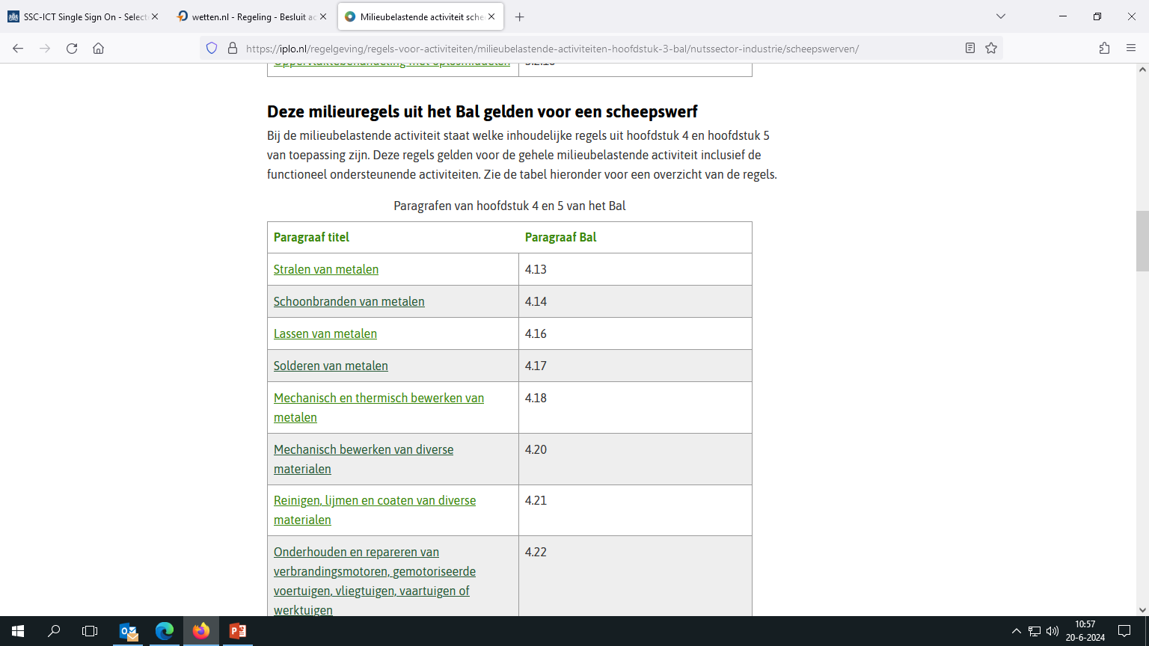
website4

Slide 15
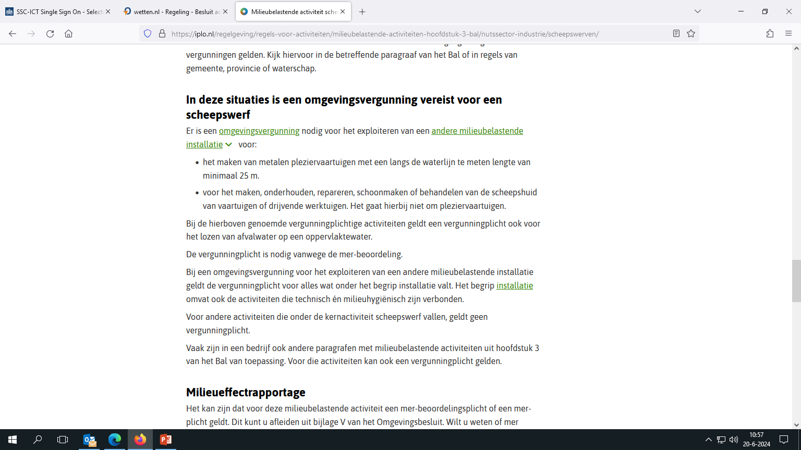
website5

Slide 16
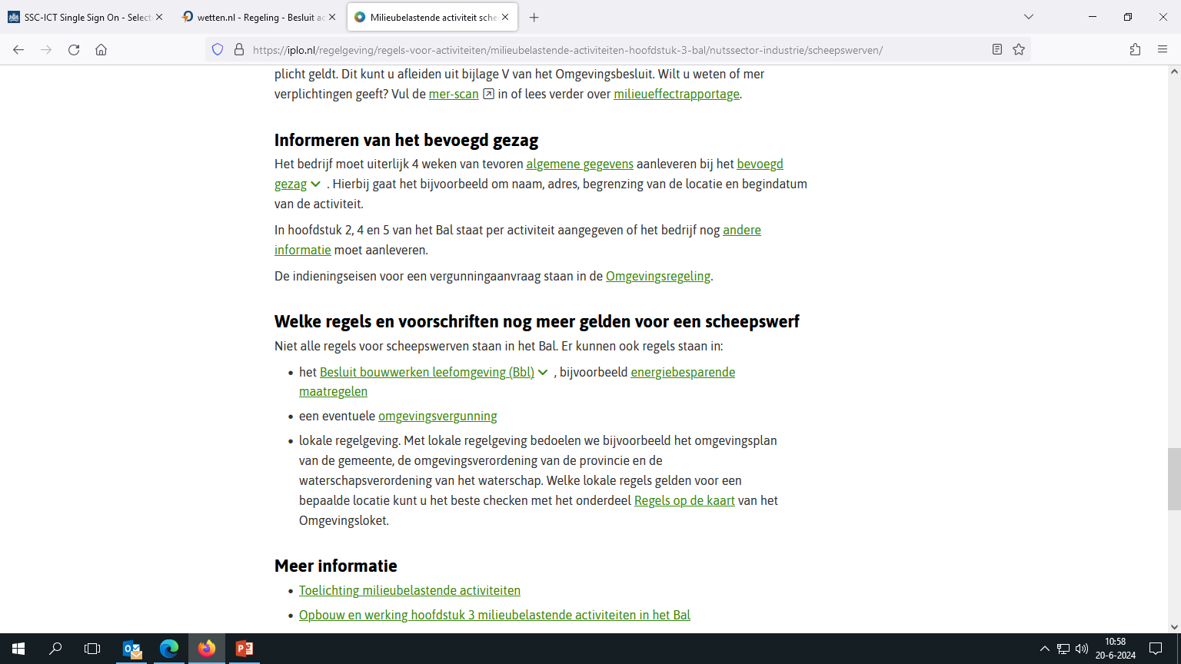
website6

Slide 17
Specifieke zorgplicht
“Vanzelfsprekende” regels niet meer uitgeschreven in de regelgeving, maar vervangen door de specifieke zorgplicht.
Welke regels vallen er onder?
Alle regels uit de oude regelgeving die verhuizen naar de specifieke zorgplicht
Al het andere gedrag waarbij men weet of redelijkerwijs kan vermoeden dat het nadelige gevolgen kan hebben voor het milieu. Nota van toelichting: “evident”
Bij twijfel: uitwerken in maatwerkvoorschriften e.d.
Notes:
Geen tijd voor een uitgebreide analyse van de specifieke zorgplicht, wordt behandeld in een andere sessie, maar dit is waar het in grote lijnen op neerkomt.
Vanzelfsprekende regels: vloeistofdichte vloer mag je niet doorboren, afsluiter tank moet goed afsluiten, van die typische good housekeeping zaken, zoals dat je, als je ergens iets gemorst hebt, dat je dat moet gaan opruimen en dat je daar ook voldoende schoonmaakmiddelen voor in huis hebt. Vanzelfsprekende zaken dus.
Regels die verhuizen: transponeringstabellen op onze website,
95% van handhavingsgevallen zal onder punt 1 vallen. Hier dus geen sprake van enige vaagheid. Punt 2 is een veegbepaling voor alles waar ze alles waar ze bij het ministerie nog niet aan gedacht hebben.

Slide 18
Afwijken van de regels van het Bal
Maatwerkregels: afwijken van Bal met algemeen verbindende voorschriften in omgevingsplan, omgevingsverordening of waterschapsverordening
Maatwerkvoorschriften en vergunningvoorschriften: afwijken in individuele gevallen
Maatwerk altijd mogelijk, maar:
Geen maatwerk over de aanwijzing van mba’s in het Bal
Maatwerk over vergunningplichten en meldingsplichten Bal: alleen maatwerkregels met aanvullende vergunningplichten en meldingsplichten in zeer beperkt aantal gevallen.
Verder soms beperkingen per mba (Europees recht)
Maatwerkregels: worden gesteld “met het oog op de belangen, bedoeld in artikel 2.2”: milieubelangen
Instructieregels Bkl gelden voor maatwerkregels.
Voor maatwerkvoorschriften geldt toetsingskader vergunningvoorschriften milieu Bkl.
Notes:
Altijd in omgevingsplan, omgevingsverordening of waterschapsverordening: dus niet in aparte verordening of apart besluit o.i.d
NB: Maatwerk altijd mogelijk: alweer: vergeet het Activiteitenbesluit
Bij vergunningplichtige mba moet maatwerk met een vergunningvoorschrift.
Instructieregels Bkl gelden: want je moet het immers doen in je omgevingsplan, omgevingsverordening of waterschapsverordening en daarvoor gelden allerlei instructieregels, zoals de evenwichtige toedeling van functies aan locatie.

Slide 19
Starten met of wijzigen van een activiteit
Vergunningplicht
Gekoppeld aan activiteiten hoofdstuk 3
Meestal beslistermijn 8 weken
Meldingsplicht
Gekoppeld aan activiteiten hoofdstuk 4
Geldt niet voor vergunningplichtige mba
Minimaal 4 weken van tevoren
Verbod te starten zonder de melding te hebben gedaan
Geen melding stoppen bedrijf
Gegevens en bescheiden
Gekoppeld aan activiteiten hoofdstuk 3
Minimaal 4 weken van tevoren
Geen verbod te starten zonder de gegevens te hebben aangeleverd
Notes:
Meerdere activiteiten in 1 bedrijf, dus vaak meerdere vergunningplichten / meldingsplichten. Wordt wel allemaal netjes uitgevraagd in het DSO.
Meestal 8 weken: Kan anders zijn bij complexe bedrijven. Zie website, geen tijd om al te diep op te procedures in te gaan.
Bij meldingsplichten en gegevens en bescheiden veel minder gegevens dan onder Activiteitenbesluit het geval.

Slide 20
Bevoegd gezag regels Bal
Meestal gemeente. Uitzonderingen:
Ander bevoegd gezag aangewezen voor omgevingsvergunning voor zelfde mba
Bevoegd gezag lozingen volgt wie beheer van dat water heeft (waterschap or rijk)
Paar speciale gevallen:
- GS: open bodemenergiesysteem
- Minister (I&W?): mba in EEZ, bepaalde militaire activiteiten, civiele explosieaandachtsgebieden, buisleiding met gevaarlijke stoffen
- Minister (EZ?): mijnbouwwerk
- Minister (LVVN?): op of in de bodem brengen van meststoffen
Notes:
Ander bevoegd gezag omgevingsvergunning: dat betekent dat complexe bedrijven dus eigenlijk altijd onder BG provincie vallen.
Landbouw, Visserij en Voedselzekerheid en Natuur

Slide 21
Voor wie gelden de regels?
De regels gelden voor “degene die de activiteit verricht”: iedereen die een activiteit kan laten starten, stoppen of veranderen.
Praktisch: af te leiden uit feit dat iemand melding of aanvraag heeft gedaan.
Meerdere exploitanten, 1 mba: hoofdelijk aansprakelijk. Tenzij op aanvraag exploitanten iets anders geregeld in vergunning.
Notes:
Melding of aanvraag kan ook worden gedaan door een koepelorganisatie, een privaatrechtelijke samenwerkingsvorm die optreedt namens een groep bedrijven..
Meerdere exploitanten, 1 mba: kan al snel gebeuren bij complex bedrijf.
Iets anders regelen in vergunning: 1 exploitant aanwijzen of activiteiten verdelen onder de exploitanten. Kan dus alleen op verzoek, mag bevoegd gezag niet zelf bepalen.

Slide 22
Extra informatie
www.iplo.nl
Lijst met alle mba
Bal met integrale toelichting
Was/wordt tabellen van Activiteitenbesluit en Besluit omgevingsrecht naar Bal
Helpdesk IPLO

